Slide 1

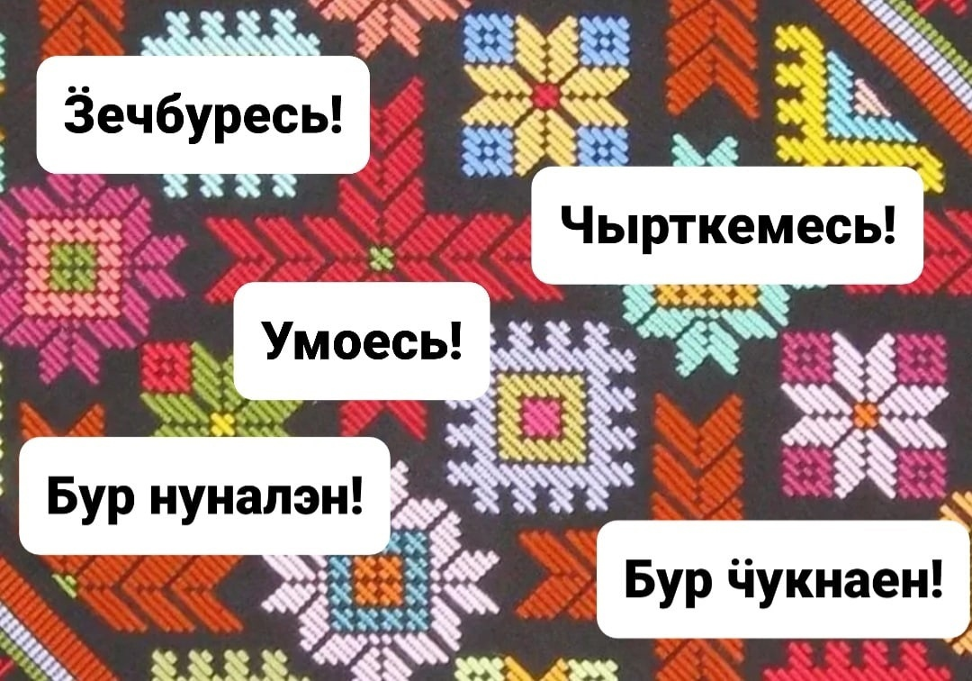
Курсы удмуртского языка
1. Знакомство

Slide 2
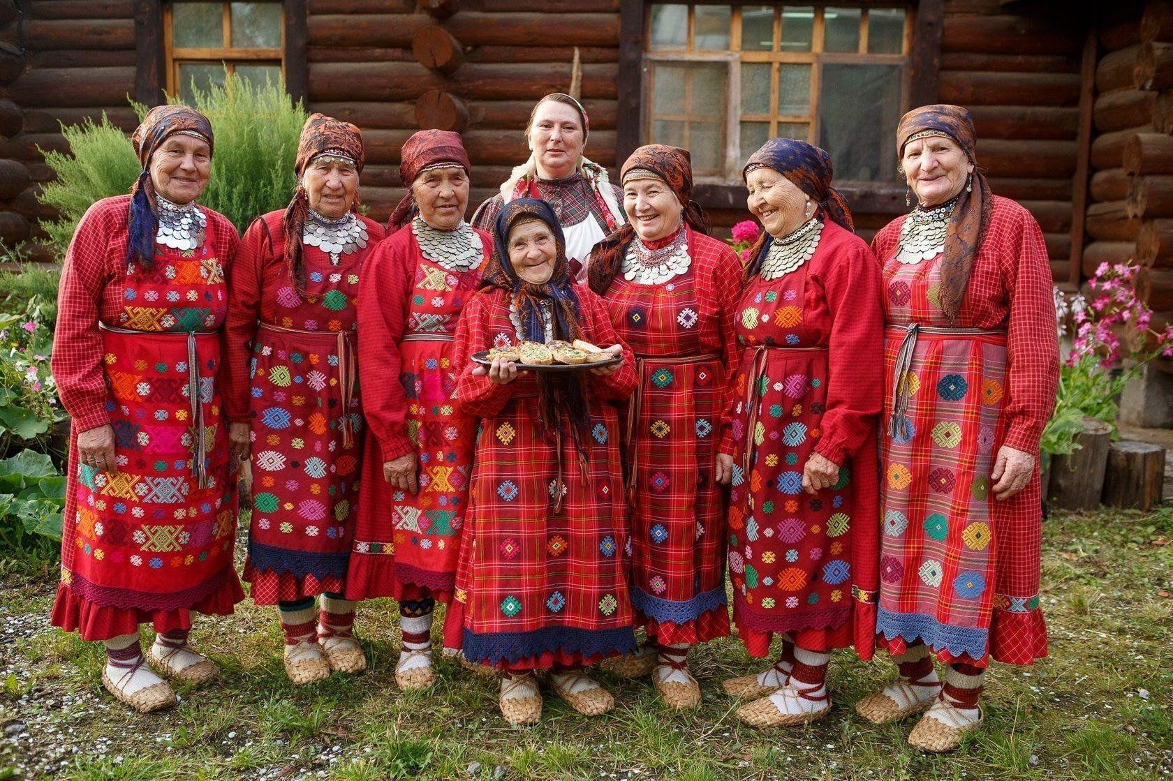
Удмуртъёс – удмурты

Slide 3
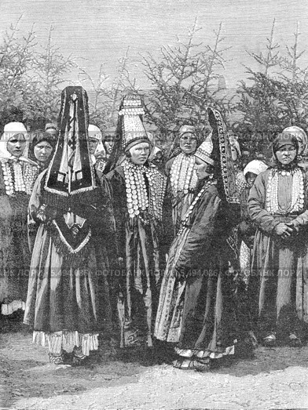
Удмурты – один из финно-угорских народов,
живущий в пределах исторической прародины
финно-угров –
в Приуралье ,
в междуречье Камы и Вятки.

Slide 4
Удмуртский язык
вместе с коми и коми-пермяцким
относится к пермским языкам
финно-угорской группы
уральской семьи языков.
В финно-угорскую группу также входят венгерский, финский, эстонский, мордовский, марийский, хантыйский и некоторые другие.

Slide 5
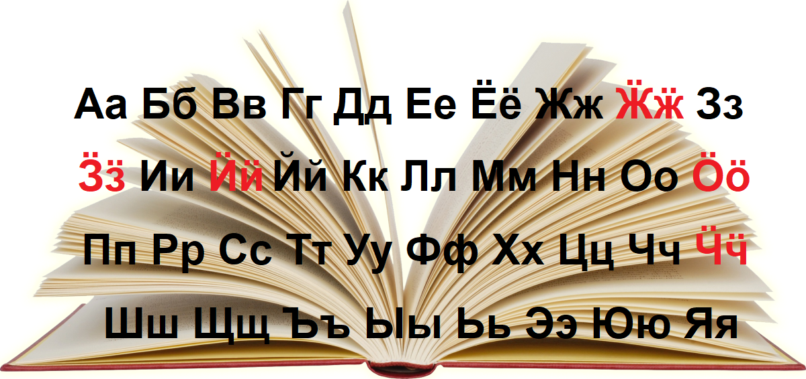
33+5

Slide 6
ӥ (и с точками)
после твердых Д, З, Л, Н, С, Т
ди – дӥ, зи – зӥ, ли-лӥ,
ни-нӥ, си-сӥ, ти-тӥ
Си – ешь, сӥ – пласт

Slide 7
Тренировка в паре:
ди – дӥ, зи – зӥ, ли-лӥ, ни-нӥ,
си-сӥ, ти-тӥ.

Slide 8
ӧ
ӧс –дверь
ӧвӧл – нет

Slide 9
Ӝ
образуется при слитном произношении звуков [дж]
Дженифер Ӝук сие.
Ӝук – каша
сие - ест

Slide 10
ӵ
образуется при слиянии звуков [тш]
коӵо – сорока, куӵо – пестрая, кыӵыртэ – трещит, стрекочет
Кыӵыртэ куӵо коӵо.

Slide 11
Ӟ
образуется при слитном произношении [д’з’]
Ӟег – рожь, Ӟоз – кузнечик.
Ӟег пӧлын Ӟоз.
(Среди ржи кузнечик)

Slide 12
[ з’ ] - [ ж’]
[ с’ ] - [ ш’]
Зина, Сергей, Кузьма

Slide 13
Ударение в большинстве слов падает
на последний слог
( кроме глаголов повелительного наклонения - сИськы,
отрицательных глаголов – уг мЫны,…)
В заимствованных словах в одном и том же слове ударение может быть двояким: Уксус, уксУс

Slide 14
Прочитай, четко произнося звуки:
ӵог (крючок) - Ӝог (быстро)
ӵӧж (утка) – Ӝӧк (стол)
ӵук (утром) – Ӝук (каша)
чус (чутко) – Ӟус (скамейка)
пӧсь (жарко) – пӧзь (варежка)

Slide 15
Ӟечбуресь! Умоесь !
Чырткемесь!
Здравствуйте!
Ӟечбур! Умой! Чырткем!
Здравствуй!

Slide 16
Ӟечбуресь!
(Умоесь!Чырткемесь!)
Мон …(имя)

Slide 17
Ӟечбуресь!
(Умоесь!Чырткемесь!)
Мынам нимы…
(меня зовут…)

Slide 18
Мон (я) -удмурт
- Ӟуч (русский)
- бигер (татарин)

Slide 19
Пи- мальчик, юноша Ныл- девочка, девушка
Мон удмурт пи.
Мон удмурт ныл.

Slide 20
Расскажи о себе
Ӟечбуресь!
Мынам нимы…(Люба)
Мон… (удмурт ныл)

Slide 21
Тренировка в паре:
-Чырткем! Мон … (Лёша)!
-Умой! Мон… (Настя)!
-Мон удмурт.
-Мон но удмурт.
(Нош мон Ӟуч)

Slide 22
Новые слова:
Ӟечбуресь!
Чырткемесь!
Умоесь!
Здравствуйте!

Slide 23
Новые слова:
Мон – я
Ӟуч – русский (русская)
Бигер – татарин (татарка)

Slide 24
Новые слова:
Ныл – девочка, девушка, дочь.
Пи – мальчик, юноша, сын.

Slide 25
Новые слова:
Ӝук – каша
Коӵо – сорока
Ӟоз – кузнечик

Slide 26
Новые слова:
ӧс –дверь
ӧвӧл – нет

Slide 27
Прочитай и переведи новые слова:
Мон, ныл, чырткемесь, пи, Ӟуч, Ӟечбуресь, Ӝук, бигер, умоесь, коӵо, ӧс,
Ӟоз, ӧвӧл.

Slide 28
Проверь себя
Вспомни и напиши
изученные слова
с переводом.

Slide 29
Выучи одну из скороговорок:
Дженифер Ӝук сие.
Кыӵыртэ куӵо коӵо.
Ӟег пӧлын Ӟоз.

Slide 30
Ӟеч луэ!
До свидания!

